Slide 1

Xây Dựng Ứng Dụng
Flutter Task Manager
Hoàng Anh Huy

Slide 2

Giới Thiệu Flutter Task Manager
Quản lý công việc hiệu quả trong kỷ nguyên số là thiết yếu. Ứng dụng Flutter Task Manager tạo ra giải pháp linh hoạt, tiện lợi.
API backend sử dụng XAMPP giúp triển khai và tích hợp dễ dàng, tối ưu hóa trải nghiệm người dùng.

Slide 3

Mục Tiêu Dự Án
Ứng Dụng Đa Năng
Giao Diện Thân Thiện
Xây dựng Flutter Task Manager với nhiều tính năng đa dạng.
Thiết kế UI dễ sử dụng, tăng trải nghiệm người dùng.
Tích Hợp API Backend
Bảo Mật & Ổn Định
Xử lý dữ liệu hiệu quả qua API XAMPP.
Đảm bảo an toàn dữ liệu và hoạt động ổn định ứng dụng.

Slide 4
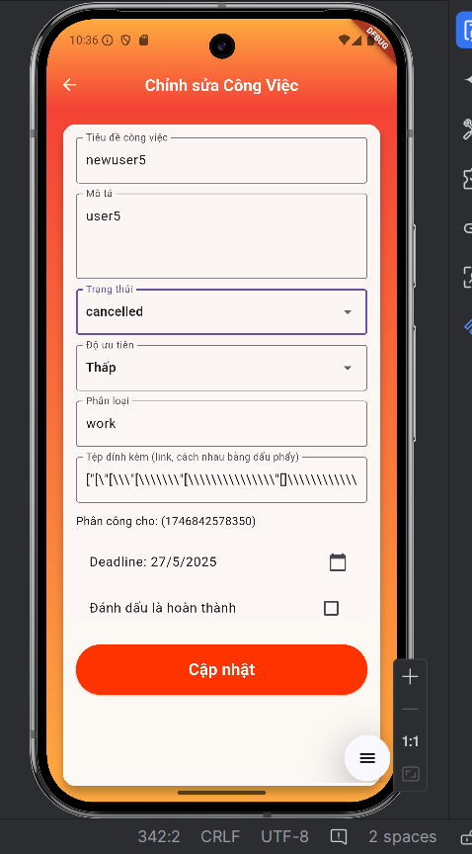
Chức Năng Chính của Ứng Dụng
Quản Lý Nhiệm Vụ
Tạo, sửa, xóa các nhiệm vụ dễ dàng.
Phân Loại Ưu Tiên
Chọn mức ưu tiên cao, trung bình, hoặc thấp cho nhiệm vụ.
Gán Người Thực Hiện
Phân công nhiệm vụ rõ ràng cho từng người.
Đặt Thời Hạn
Thiết lập deadline giúp quản lý tiến độ công việc.
Trạng Thái Nhiệm Vụ
Với các trạng thái : Cần làm (to do), đang làm (in progress),
đã xong (done), đã hủy (cancelled.

Slide 5
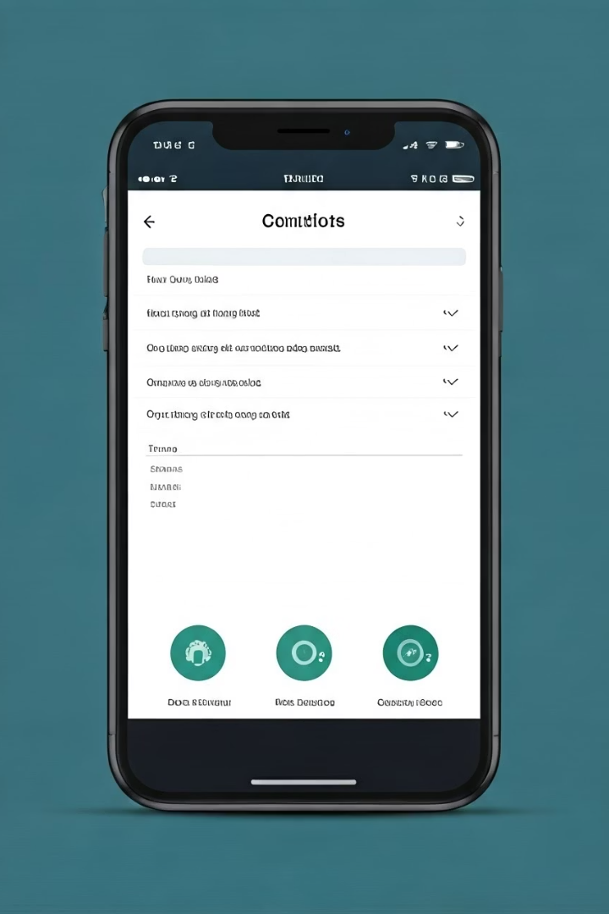



Chức Năng Chính của Ứng Dụng
Danh Sách Theo Trạng Thái
Phân loại nhiệm vụ: chờ, đang thực hiện, đã hoàn thành.
Tìm Kiếm Nhiệm Vụ
Tìm nhanh bằng từ khóa cụ thể.
Báo Cáo Tiến Độ
Giám sát tiến trình thực hiện hiệu quả.

Slide 6
Công Nghệ Sử Dụng
Frontend
Backend
Công Cụ Phát Triển
Hệ Điều Hành
Ứng dụng phát triển bằng Flutter sử dụng Dart.
API xây dựng với XAMPP gồm PHP và MySQL.
Visual Studio Code cho PHP, Android Studio cho Flutter.
Thực hiện trên nền tảng Windows ổn định.

Slide 7
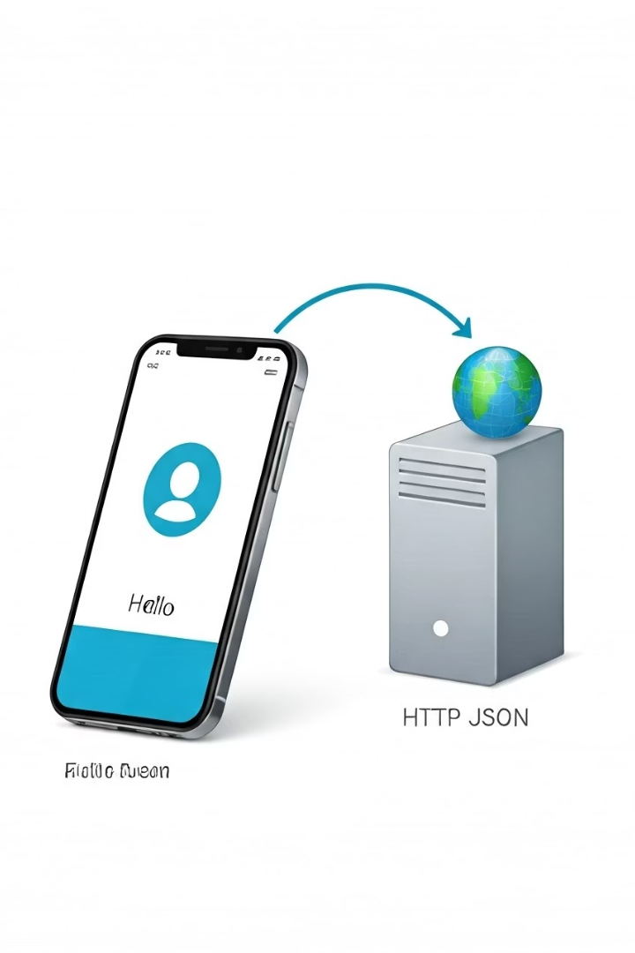
Kiến Trúc Hệ Thống
Flutter App
Giao diện khách hàng thân thiện, đa nền tảng.
API XAMPP Server
Xử lý và quản lý dữ liệu backend.
Giao Tiếp HTTP
Sử dụng JSON để truyền dữ liệu hiệu quả.
Mô Hình MVC
Tách biệt rõ ràng phần Model, View và Controller.

Slide 8


Phân Chức Năng Theo Vai Trò
ADMIN
USER
+ Có thể xem toàn bộ các nhiệm vụ của tất cả các người dùng
+ Có thể Xem, Xóa, Sửa và Tìm Kiếm nhiệm vụ của bản thân
+ Có thể Thêm, Xóa, Sửa, Tìm Kiếm và giao nhiệm vụ cho người khác
+ Có thể cập nhật tiến độ nhiệm vụ thông qua ứng dụng

Slide 9

Quy Trình Phát Triển
Phân Tích Yêu Cầu
Hiểu rõ mục tiêu và cần thiết của hệ thống.
Thiết Kế UI/UX
Tạo giao diện trực quan và thân thiện.
Xây Dựng API Backend
Phát triển PHP & MySQL quản lý dữ liệu.
Phát Triển Flutter
Lập trình ứng dụng di động đa nền tảng.

Slide 10
Quy Trình Phát Triển
Kiểm Thử & Sửa Lỗi
1
Đảm bảo ứng dụng hoạt động chính xác, hiệu quả.
Tối Ưu Hiệu Năng
2
Cải thiện tốc độ và độ phản hồi của app.
Triển Khai Ứng Dụng
3
Phát hành hoàn chỉnh và công khai tới người dùng.
Bảo Trì & Nâng Cấp
4
Liên tục cải tiến và cập nhật tính năng mới.

Slide 11
Kết Quả và Kế Hoạch Tương Lai
Ứng Dụng Ổn Định
API Backend Hoạt Động
Kế Hoạch Tương Lai
Flutter Task Manager chạy mượt, đáp ứng nhu cầu sử dụng.
XAMPP API xử lý dữ liệu hiệu quả, nhanh chóng.
Thêm chức năng cộng tác nhóm
Tích hợp lịch và đồng bộ dữ liệu đám mây
Nâng cao trải nghiệm người dùng

Slide 12

Kết Luận
Dự Án Thành Công
Quản Lý Công Việc
Xây dựng ứng dụng Flutter Task Manager hiệu quả, khoa học.
Ứng dụng hỗ trợ quản lý nhiệm vụ linh hoạt và tiện lợi.
API Backend Linh Hoạt
XAMPP giúp triển khai nhanh, tiết kiệm chi phí phát triển.

Slide 13


